Slide 1
Producción de Software
Pablo Valenzuela
4 Mayo 2026

Slide 2
Characterizing the Security of Github CI Workflows
RQ1: ¿Cuáles son las propiedades de seguridad que deben cumplirse para tener un CI/CD seguro?
RQ2: ¿Cómo se compara GitHub CI con otras plataformas CI/CD respecto a estas propiedades de seguridad?
RQ3: ¿Cómo el uso de workflows por parte de los desarrolladores afecta estas propiedades de seguridad?

Slide 3
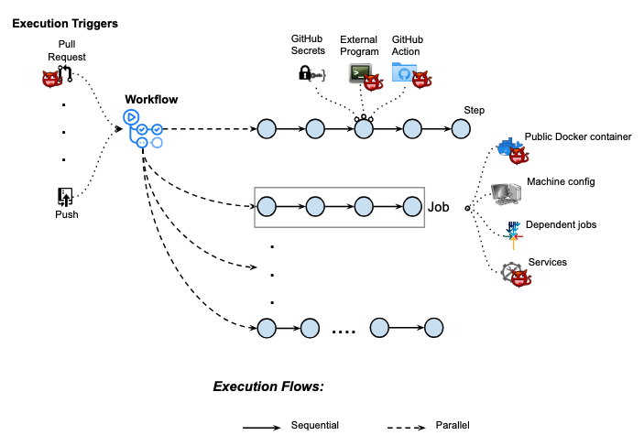
Dónde está el problema

Slide 4
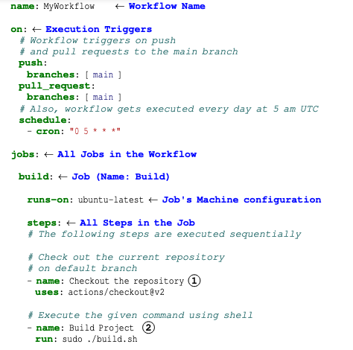
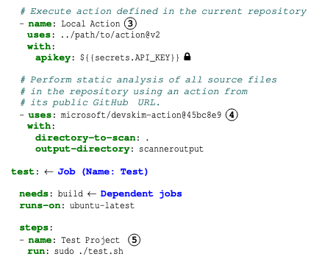
Dónde está el problema

Slide 5
RQ1: ¿Cuáles son las propiedades de seguridad que deben cumplirse para tener un CI/CD seguro?
Un sistema CI/CD seguro debe cumplir cuatro propiedades clave:
controlar quién puede modificar workflows,
cómo se ejecutan,
qué código se ejecuta, y
cómo se accede a los secretos

Slide 6
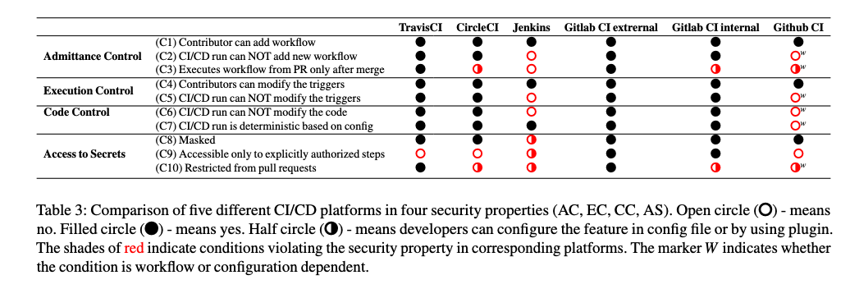
RQ2: ¿Cómo se compara GitHub CI con otras plataformas CI/CD respecto a estas propiedades de seguridad?
Notes:
GitHub CI presenta debilidades frente a otras plataformas al no cumplir consistentemente estas propiedades de seguridad, especialmente por permisos excesivos y uso de plugins mutables, lo que lo hace más propenso a vulnerabilidades.
La tabla muestra que GitHub CI no cumple consistentemente las propiedades de seguridad, presentando múltiples violaciones en comparación con otras plataformas.

Slide 7
RQ3: ¿Cómo el uso de workflows por parte de los desarrolladores afecta estas propiedades de seguridad?
Los resultados muestran que el comportamiento de uso de los workflows afecta directamente la seguridad, evidenciando prácticas comunes como sobreprivilegios, uso de acciones no verificadas y referencias mutables que incrementan la superficie de ataque.

Slide 8
Implicancias
La seguridad de los workflows depende fuertemente de las decisiones de configuración de los desarrolladores, no solo de la plataforma.

Slide 9
Implicancias
La seguridad de los workflows depende fuertemente de las decisiones de configuración de los desarrolladores, no solo de la plataforma.
El uso de acciones de terceros y referencias mutables introduce riesgos sistémicos en la supply chain del CI/CD.

Slide 10
Implicancias
La seguridad de los workflows depende fuertemente de las decisiones de configuración de los desarrolladores, no solo de la plataforma.
El uso de acciones de terceros y referencias mutables introduce riesgos sistémicos en la supply chain del CI/CD.
Es necesario desarrollar herramientas y guías que ayuden a detectar y corregir automáticamente malas prácticas en workflows.

Slide 11
Characterizing the Security of Github CI Workflows
La seguridad en GitHub Actions no es solo un problema de la plataforma, sino del uso que los desarrolladores hacen de ella:
los sistemas CI/CD requieren propiedades de seguridad claras (RQ1),
pero GitHub CI no las cumple consistentemente frente a otras plataformas (RQ2),
pero GitHub CI no las cumple consistentemente frente a otras plataformas (RQ3),
Entonces, si confías solo en la plataforma sin revisar cómo se configuran y usan los workflows, estás ignorando el principal origen de vulnerabilidades en CI/CD

Slide 12
Referencias
Koishybayev, I., Nahapetyan, A., Zachariah, R., Muralee, S., Reaves, B., Kapravelos, A., & Machiry, A. (2022). Characterizing the security of github {CI} workflows. In 31st USENIX Security Symposium (USENIX Security 22) (pp. 2747-2763).

